Slide 2
Khởi động

Slide 3
https://www.youtube.com/watch?v=8_fAM_hroRg

Slide 4
Luyện tập

Slide 5
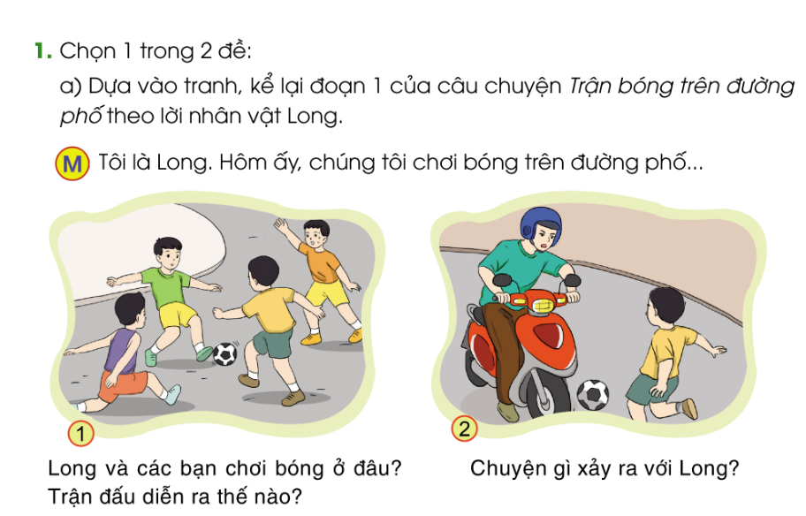

Slide 6
Thảo luận nhóm đôi

Slide 7
CHIA SẺ
Trình bày
Nhận xét

Slide 8
HOẠT ĐỘNG NHÓM
TRAO ĐỔI TRƯỚC LỚP

Slide 9
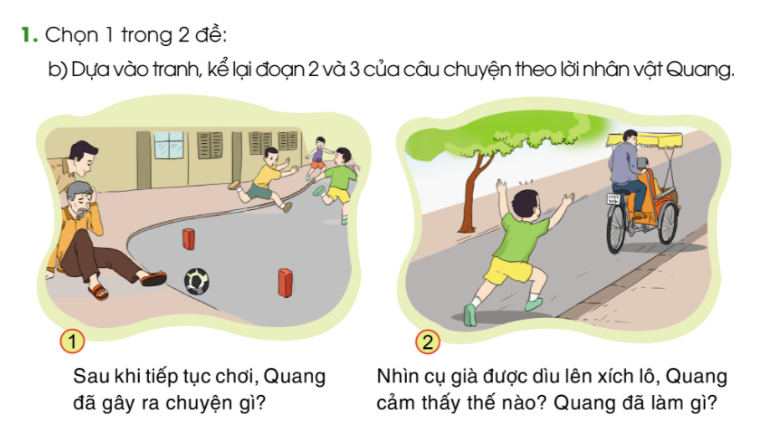

Slide 10
CHIA SẺ
Trình bày
Nhận xét

Slide 11
Thảo luận nhóm đôi

Slide 13
CHIA SẺ
Trình bày
Nhận xét

